Slide 1
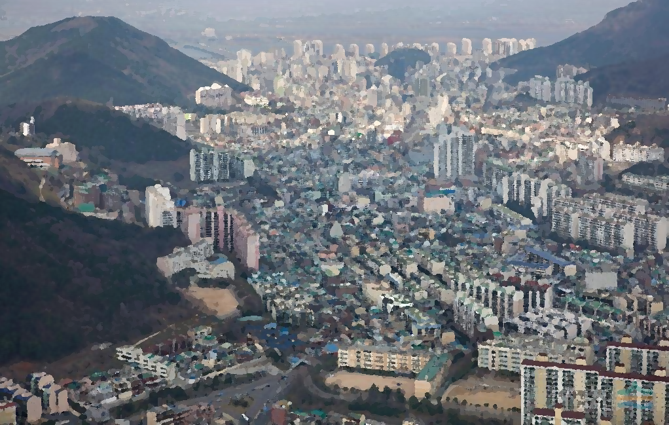

우리동네 소개하기 화면설계 학번 : 20250176 이름 : 정현준
화면1
우리동네 소개하기
우리동네의 역사 | 우리동네의 행정구역과 주변지역 | 우리동네의 매력, 명소 | 우리동네의 교통편
우리동네의 행정구역
우리동네의 주변지역
부산국제건축문화제 조직위원회, 「괴정동」,부산역사문화대전

Slide 2
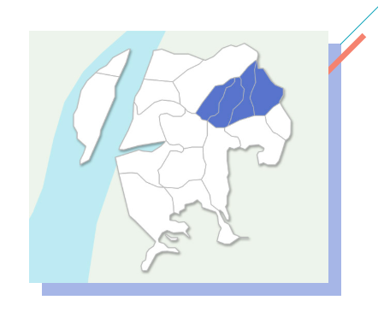
화면2
우리동네 소개하기
우리동네의 역사 | 우리동네의 행정구역과 주변지역 | 우리동네의 매력, 명소 | 우리동네의 교통편
우리동네의 역사
괴정동(槐亭洞)은 승학산의 서쪽 능선이 마을 뒤를 병풍처럼 둘러져서 세찬 북풍과 낙동강 강바람을 막아 주고, 동쪽으로 시약산(蒔藥山)이 솟아 있고, 남쪽에는 금티산(金峙山)이 솟아 그 줄기가 서쪽으로 나즈막한 구릉(丘陵)을 이루어 해풍(海風)을 막아 주는 방파제 구실을 하고 있다. 새리골(세리골)에서 흘러내린 물이 괴정천(槐亭川)을 이루어 괴정촌을 반월형(半月形)으로 흘러 이 마을을 윤택하게 하고, 하단 포구로 흘러 들어간다. 따라서, 괴정동은 사방이 산으로 둘러싸인 하나의 분지(盆地)를 형성하고 있다. 괴정(槐亭)의 지명(地名)은 팔정자에 얽힌 사연이 있는 회화나무(槐木)에서 유래된다. 수령이 600년이 넘는 이 나무는 가렴주구에 혈안이 된 포악한 다대포 첨사의 이야기와 동래부사의 벌목령 등 많은 전설을 안고 있으며, 회화나무의 또 다른 이름인 괴목(槐木)에서 마을 이름이 붙여진 것이다. 괴정 1동을「고분들」·「본동」이라 불렀고, 희망촌(괴정4동)을「말골」·「마하곡」·「소태미」라 하였다. 6·25사변 때 피난민들이 살던 보수천변 판자촌과 동광동 판자촌 화재 이재민들이 이사하여 새로된 마을이 괴정3동에 있는「신촌(新村)」이다. 또, 신촌 건너편 북쪽 산기슭에 간이 주택촌이 들어서서「양지(陽地)」마을을 형성하였고, 서대신동으로 넘어 가는 괴정동 대티(大峙)고개 밑에 있는 마을을 대티동이라 불렀다. ······
사하구청, 「우리동네 이야기 - 괴정동」,사하구청 문화관광

